Slide 1
Ministry of Electronics and Information Technology(MeitY)
Government of India
Role of Parents in Navigating the Digital Age
डिजिटल युग में माता-पिता की भूमिका

Slide 2
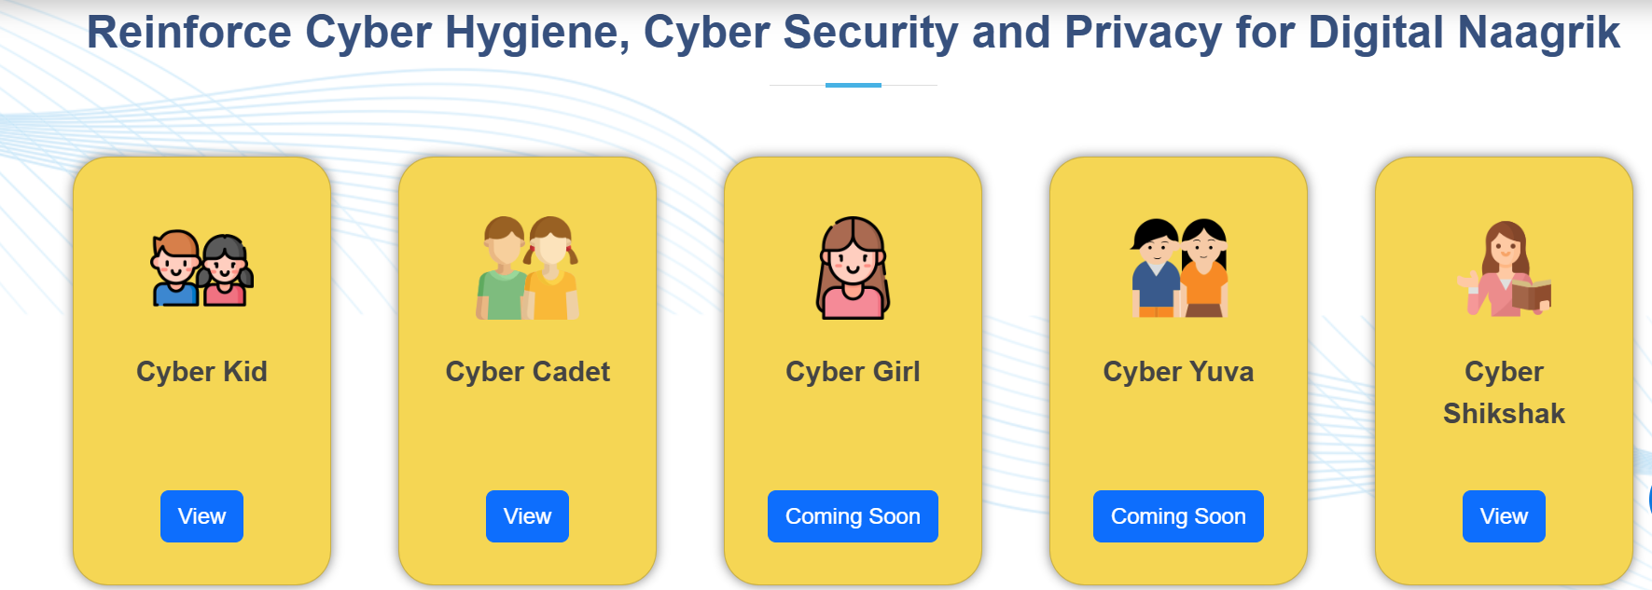
https://dn.isea.app/

Slide 3
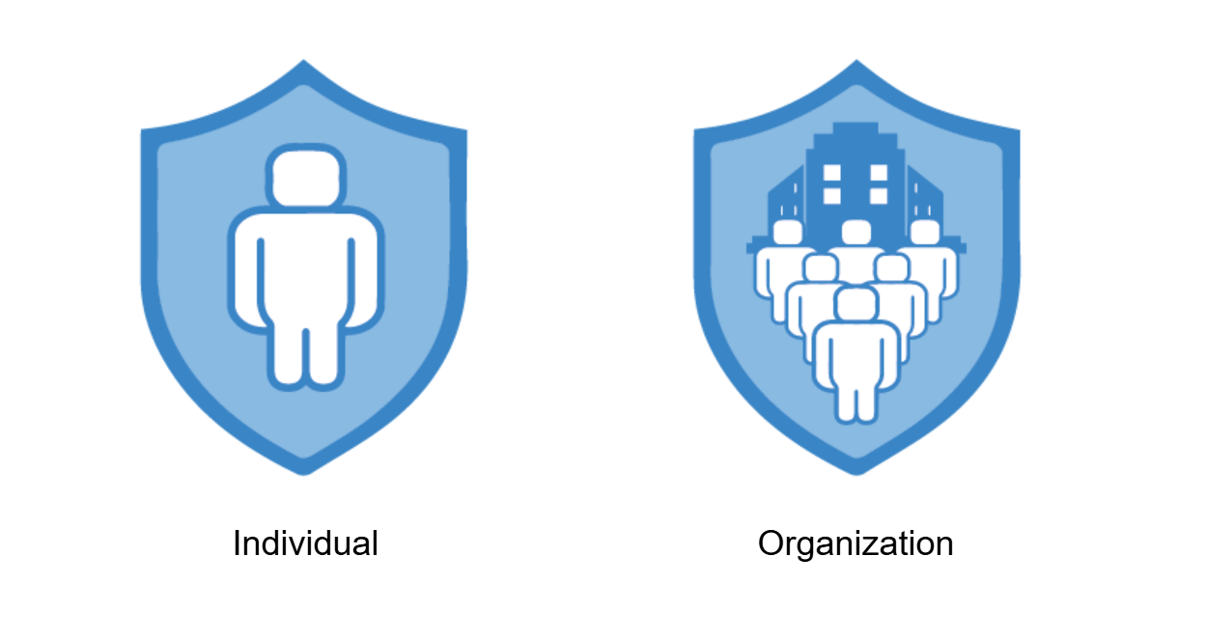
https://dn.isea.app/joinwithus

Slide 4
NCPCR के कुछ महत्वपूर्ण आँकड़े
राष्ट्रीय बाल अधिकार संरक्षण आयोग (NCPCR) के अनुसार, भारत में 80% से अधिक बच्चे इंटरनेट का उपयोग कर रहे हैं, जिनमें से 65% से अधिक स्मार्टफोन और टैबलेट जैसे उपकरणों का नियमित उपयोग करते हैं। यह आँकड़ा बच्चों के डिजिटल उपकरणों पर निर्भरता को दर्शाता है, जिसमें शिक्षा से लेकर मनोरंजन तक, लगभग सभी गतिविधियाँ ऑनलाइन हो चुकी हैं।
शहरी क्षेत्रों में 55% माता-पिता मानते हैं कि उन्हें अपने बच्चों की डिजिटल गतिविधियों की निगरानी करने के लिए पर्याप्त जानकारी नहीं है। ग्रामीण इलाकों में यह आँकड़ा और अधिक है, जहाँ 82% माता-पिता डिजिटल उपकरणों और प्लेटफार्मों की जटिलताओं से परिचित नहीं हैं।

Slide 5
NCPCR के कुछ महत्वपूर्ण आँकड़े
2023-24 के आंकड़ों के अनुसार, 75% माता-पिता अपने बच्चों के इंटरनेट उपयोग के बारे में चिंतित हैं ।
2023 सर्वेक्षण में पाया गया कि 68% माता-पिता अब अपने बच्चों की डिजिटल गतिविधियों की निगरानी करने के लिए पैरेंटल कंट्रोल सॉफ़्टवेयर या ऐप्स का उपयोग कर रहे हैं।
40% से अधिक माता-पिता अपने बच्चों के साथ डिजिटल सुरक्षा और ऑनलाइन खतरों के बारे में नियमित बातचीत नहीं करते।
NCPCR की एक रिपोर्ट के अनुसार, महामारी के बाद, बच्चों के औसत स्क्रीन टाइम में 45% की वृद्धि देखी गई है

Slide 6
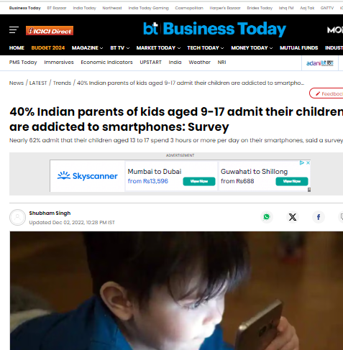
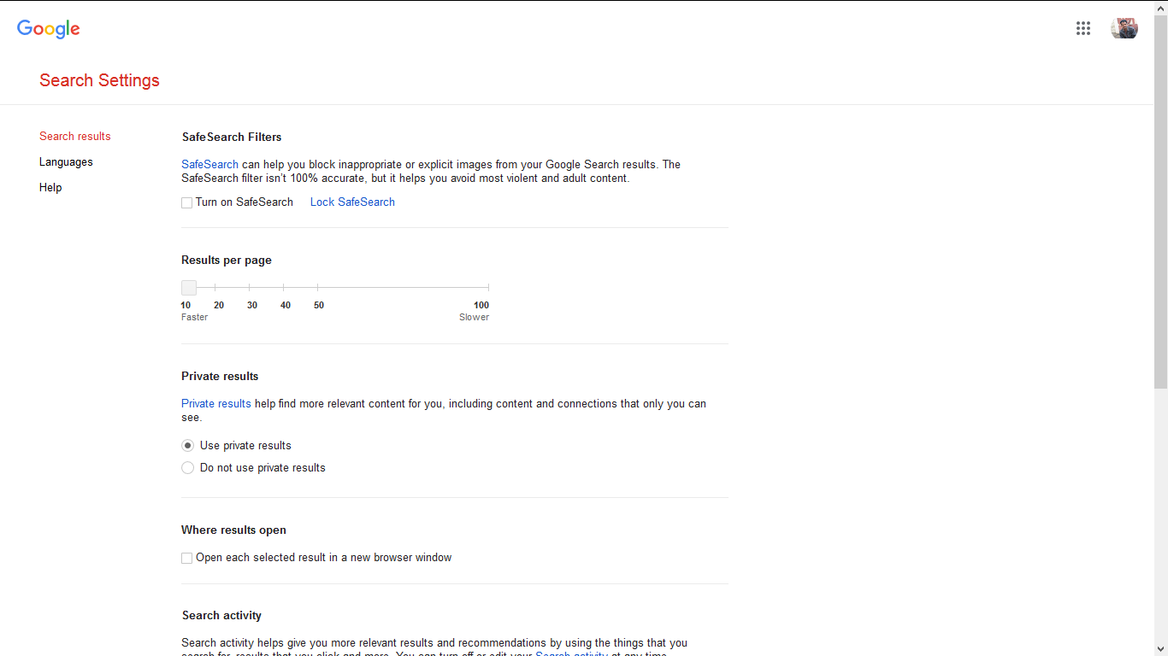
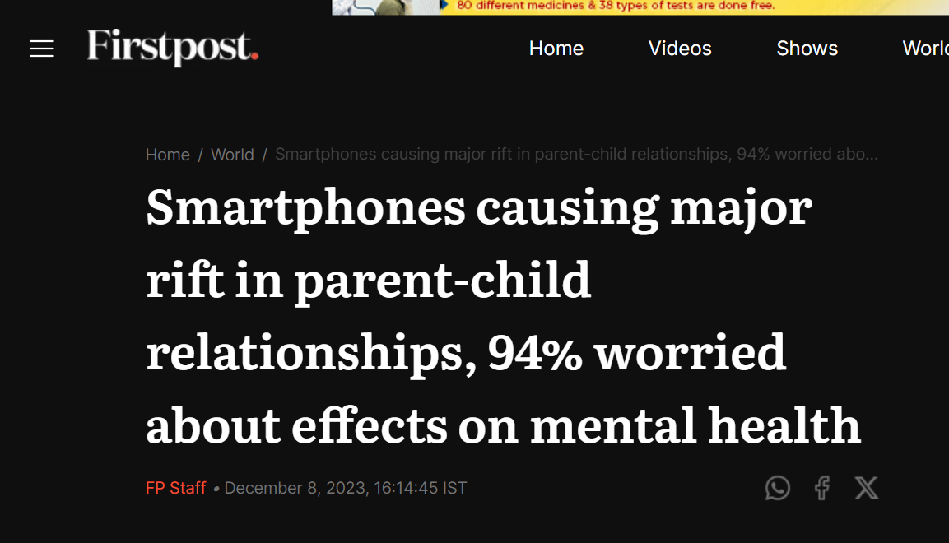
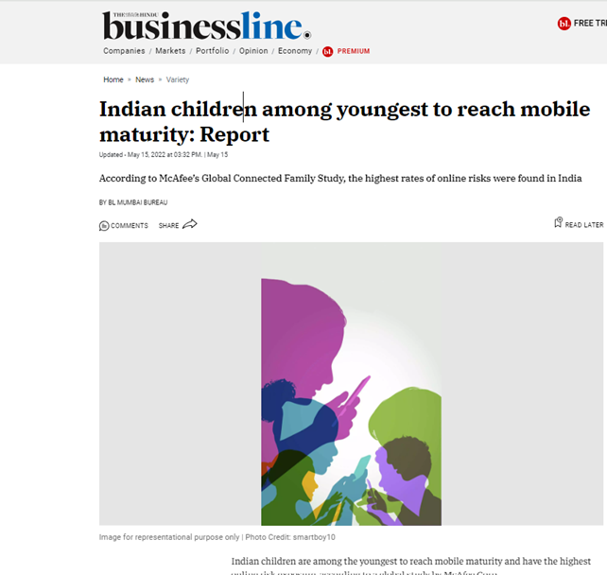
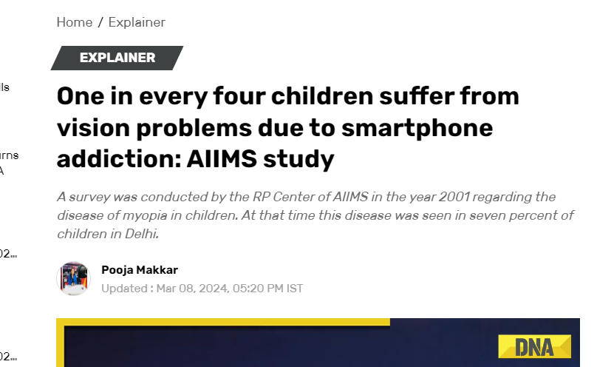
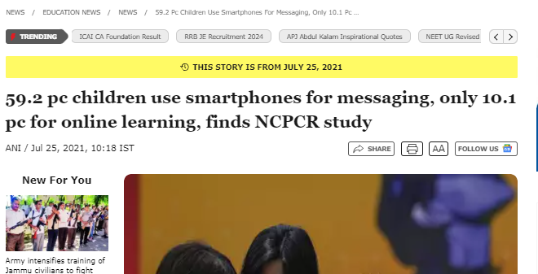
https://www.google.com/preferences

Slide 7
डिजिटल युग (Digital Age)
डिजिटल युग (Digital Age) एक ऐसा समय है जिसमें प्रौद्योगिकी और इंटरनेट ने हमारे जीवन के लगभग हर पहलू को बदल दिया है।
infographicjournal.com

Slide 8
परिचय (Introduction)
आज का युग तेजी से डिजिटल हो रहा है।
बच्चे अब छोटी उम्र से ही स्मार्टफोन, टैबलेट, और इंटरनेट का उपयोग कर रहे हैं।
डिजिटल उपकरणों और इंटरनेट ने बच्चों के सीखने और मनोरंजन के तरीके बदल दिए हैं।
डिजिटल दुनिया में कई जोखिम और चुनौतियाँ भी हैं, जैसे साइबर बुलिंग, ऑनलाइन धोखाधड़ी, अनुचित सामग्री, और डिजिटल लत।

Slide 9
परिचय (Introduction)
माता-पिता के लिए यह समझना आवश्यक है कि उनके बच्चे डिजिटल उपकरणों का कैसे उपयोग कर रहे हैं और कैसे उन्हें डिजिटल जोखिमों से बचाया जा सकता है।
इसके लिए माता-पिता को जागरूक, शिक्षित, और सक्रिय होना जरूरी है, ताकि वे बच्चों को डिजिटल दुनिया में सुरक्षित और स्वस्थ बनाए रख सकें।
डिजिटल युग में सफलतापूर्वक मार्गदर्शन करने के लिए, माता-पिता को बच्चों के साथ एक भरोसेमंद संबंध स्थापित करना चाहिए, जिसमें खुली चर्चा और संवाद शामिल हों।

Slide 10
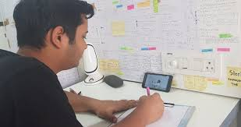
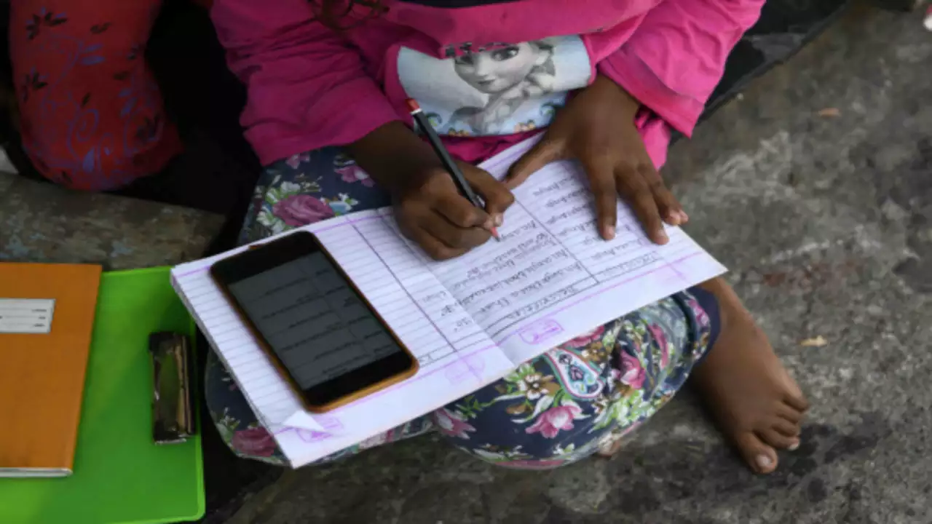
बच्चों के जीवन में डिजिटल युग का महत्व
(Importance of the Digital Age in Children's Lives)
शैक्षिक अवसरों में बढ़ना (Increase in Educational Opportunities)
सामाजिक कौशल का विकास (Development of Social Skills)
रचनात्मकता और नवाचार को बढ़ावा (Encouragement of Creativity and Innovation)
तकनीकी कौशल का विकास (Development of Technical Skills)
समस्या समाधान और निर्णय लेने के कौशल (Problem Solving and Decision-Making Skills)
समय प्रबंधन और अनुशासन (Time Management and Discipline)

Slide 11
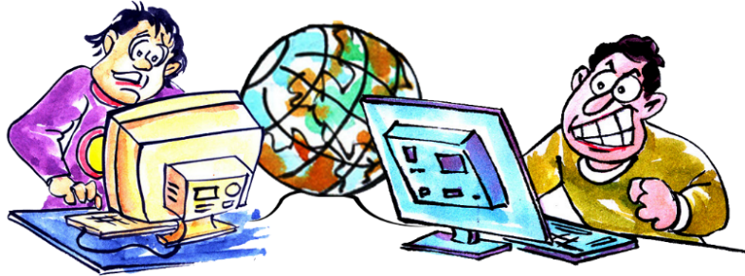
डिजिटल युग की चुनौतियाँ
(Challenges of the Digital Age)
इंटरनेट का असुरक्षित उपयोग (Unsafe Use of the Internet)
ऑनलाइन धमकी और साइबर बुलिंग (Online Threats and
Cyberbullying)
डिजिटल लत (Digital Addiction)
निजी जानकारी की सुरक्षा (Privacy and Security of Personal Information)
अनुचित सामग्री (Inappropriate Content)
ऑनलाइन धोखाधड़ी (Online Scams)
सामाजिक अलगाव (Social Isolation)
नकली पहचान और फ्रॉड (Fake Identities and Fraud)
डिजिटल शिक्षा में असमानता (Inequality in Digital Access and Education)
फर्जी सूचनाओं का प्रभाव (Impact of Misinformation)

Slide 12
माता-पिता की भूमिका
(Role of Parents)
शिक्षा और जागरूकता बढ़ाना (Increasing Education and Awareness)
नियमित संवाद (Regular Communication)
डिजिटल नियम तय करना (Setting Digital Rules)
मॉडलिंग और अनुकरण (Modeling and Role Modeling)
डिजिटल सुरक्षा की जांच (Regular Digital Safety Checks)
आर्थिक सुरक्षा (Financial Safety)
संसाधन और समर्थन (Resources and Support)

Slide 13
डिजिटल युग में बच्चों की सुरक्षा के उपाय
(Safety Measures for Children in the Digital Age)
परिवार के साथ समय बिताना (Spending Family Time)
सुरक्षित ब्राउज़िंग और ऑनलाइन व्यवहार (Safe Browsing and Online Behaviour)
पैरेंटल कंट्रोल और मॉनिटरिंग (Parental Controls and Monitoring)
सुरक्षित पासवर्ड और डेटा सुरक्षा (Secure Passwords and Data Protection)
आश्वस्त करना और समर्थन प्रदान करना (Reassurance and Support)
प्रौद्योगिकी के संतुलित उपयोग को प्रोत्साहित करना (Encouraging Balanced Technology Use)
शिक्षा और जागरूकता कार्यक्रम (Educational and Awareness Programs)

Slide 14
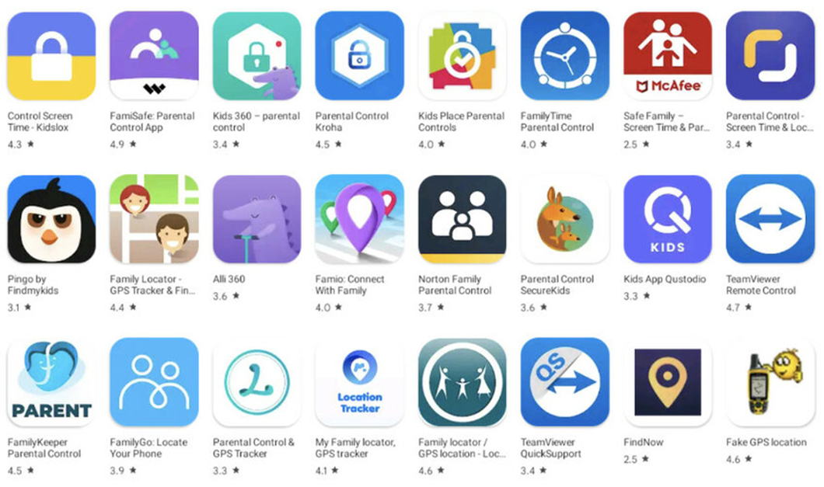
Managing Screen Time - Parental control Apps

Slide 15
Parental control Apps
Parents can set up their children's phones and control
Daily limits,
Bedtimes,
Insight into which apps their kids spend time in.
These options were available through Family Link

Slide 16
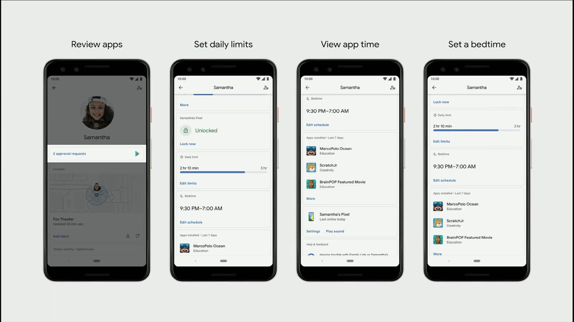

Slide 17
https://www.google.com/preferences

Slide 18
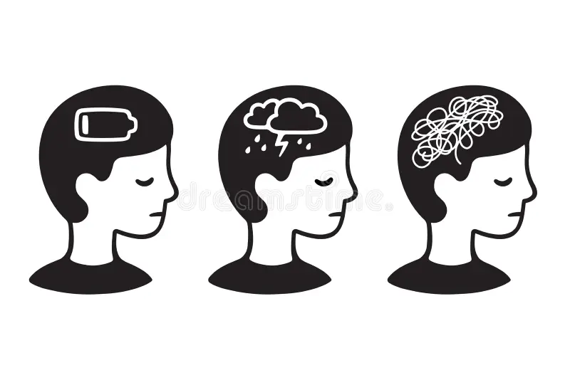
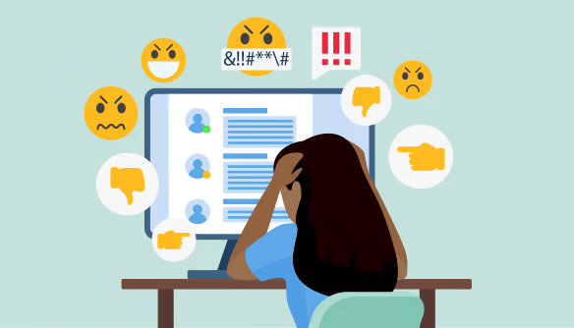
डिजिटल युग में बच्चों की मानसिक और भावनात्मक स्वास्थ्य (Mental and Emotional Health of Children in the Digital Age
डिजिटल दुनिया का मानसिक स्वास्थ्य पर प्रभाव (Impact of the Digital World on Mental Health)
सामाजिक संपर्क और भौतिक गतिविधियों का महत्व (Importance of Social Interaction and Physical Activities)
स्वस्थ डिजिटल आदतों को प्रोत्साहित करना (Encouraging Healthy Digital Habits)
भावनात्मक समर्थन और संवाद (Emotional Support and Communication)
संज्ञानात्मक विकास और शिक्षा (Cognitive Development and Education)
संगठित जीवनशैली और दिनचर्या (Organized Lifestyle and Routine)
सहायता और पेशेवर मदद (Support and Professional Help)

Slide 19
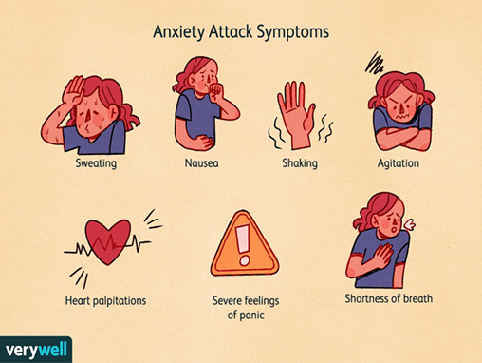
डिजिटल युग में बच्चों की मानसिक और भावनात्मक स्वास्थ्य (Mental and Emotional Health of Children in the Digital Age

Slide 20
Encouraging Creativity and Innovation
.

Slide 21
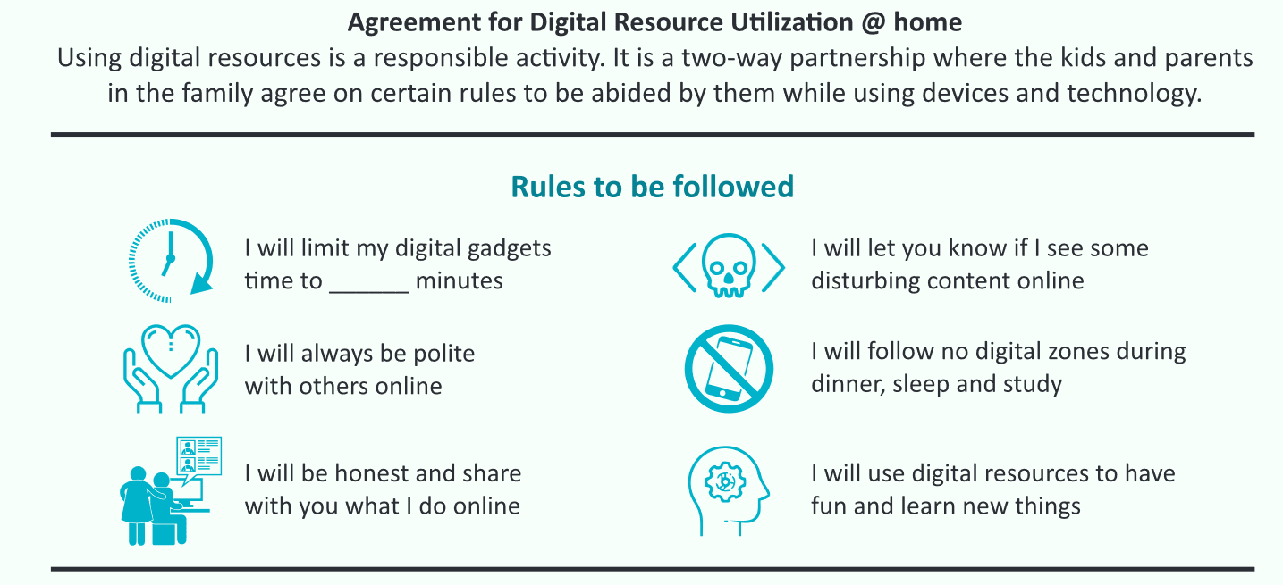

Slide 22
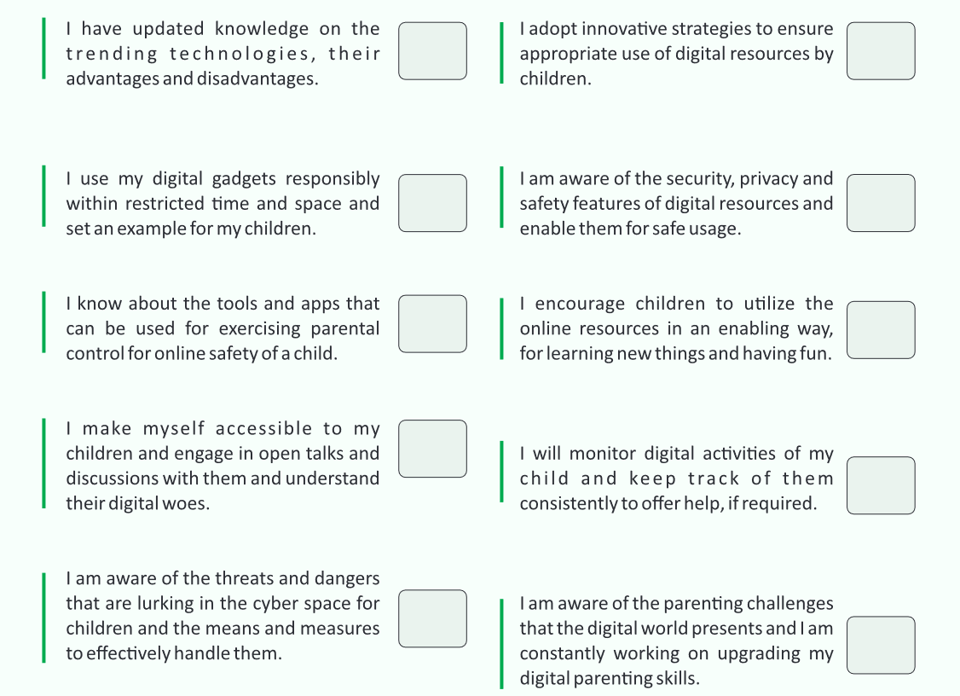
Assessment tool for measuring skills at Digital Parenting

Slide 25
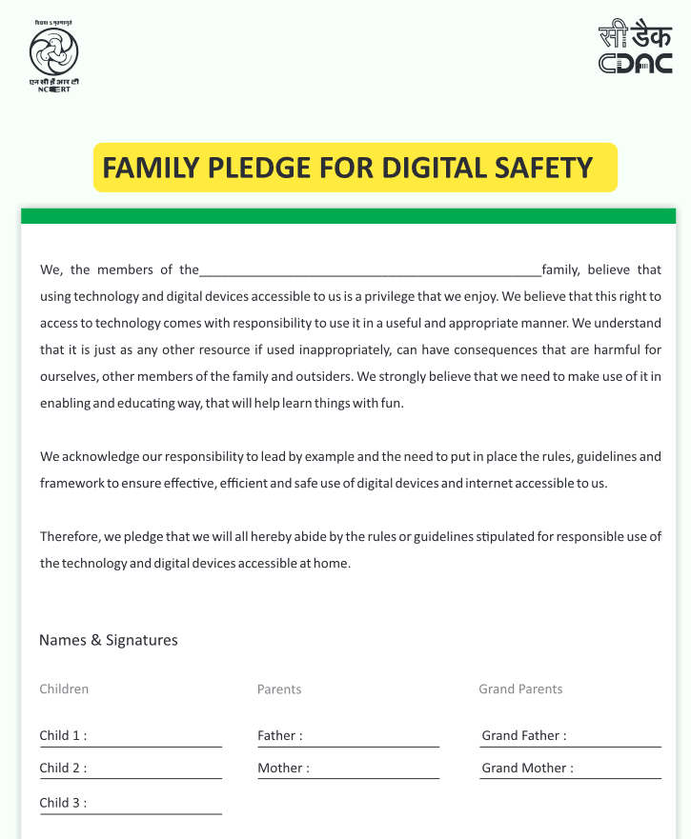

Slide 26
मजबूत पासवर्ड का उपयोग करें (Use Strong Passwords)
गोपनीयता सेटिंग्स की समीक्षा करें (Review Privacy Settings)
फिशिंग और ऑनलाइन धोखाधड़ी से बचाव (Avoid Phishing and Online Scams)
एंटी-वायरस और सिक्योरिटी सॉफ़्टवेयर का उपयोग (Use Antivirus and Security Software)
सोशल मीडिया पर सावधानी (Be Cautious on Social Media)
सॉफ्टवेयर और एप्स को अपडेट रखें (Keep Software and Apps Updated)
बहु-कारक प्रमाणीकरण का उपयोग करें (Use Multi-Factor Authentication)
साइबर सुरक्षा के लिए सुझाव
(Tips for Cyber Safety)

Slide 27
https://dn.isea.app/

Slide 28
To get regular updates follow the pages –
Let’s Connect
LinkedIn
Facebook
Mail –
akashmishra@cdac.in
aaksmishra@gmail.com

Slide 29
Tentative Plan for Awareness week
20 Days before AW | Planning and conducting Training for Master Trainers and Preparations plan for Awareness Week (AW)
7 Days before AW | Media Plan by Police Department
Proposed Parallel Activities | Inauguration / General Public Awareness / Media coverage
 | Awareness Workshops / Schools, colleges, Police, SMEs, CSC VLEs / sharing details to media for coverage in the news paper
 | Awareness Workshops / Live DD / Private TV channel program – with Police, ISEA representatives
 | Awareness Workshops / AIR FM Radio live Phone-in program / Community radio programs – Police, ISEA Team
 | Awareness Workshops / Road shows - media coverage
 | Awareness Workshops / Malls, Theatres, crowded public places coverage – media coverage
 | Awareness workshops / Closing ceremony - media coverage

